Slide 1
MAPEAMENTO DE AMBIENTES COM O ROBO BELLATOR
Primeiro entregável
LUIS GUILHERME MACHADO CAMARGO
PEDRO ALBERTO DE BORBA
RICARDO FARAH
STEFAN CAMPANA FUCHS
TELMO FRIESEN

Slide 2
Requisitos funcionais e não funcionais
Requisitos funcionais
Estação base mostra mapa 2D do robô e dos obstáculos detectados - RF1
O usuário pode salvar o mapa - RF2
O usuário pode carregar o mapa - RF3
Estação base mostra a imagem captada pela webcam - RF4
O usuário pode movimentar o robô - RF5
O usuário pode parar o robô - RF6
O usuário pode estabelecer conexão entre o robô e a estação base - RF7
Requisitos não funcionais
O robô deve enviar vídeo em imagem colorida para a estação base - RNF1
O robô deve transmitir os dados de vídeo captados pela câmera em tempo real - RNF2

Slide 3
Casos de uso
Mostrar mapa - UC1
Salvar mapa - UC2
Carregar mapa - UC3
Leitura de sensores - UC4
Capturar imagens da câmera - UC5
Visualizar imagens da câmera - UC6
Movimentar robô - UC7
Parar o robô - UC8
Estabelecer conexão - UC9
Consultar documentação do robô - UC10

Slide 4
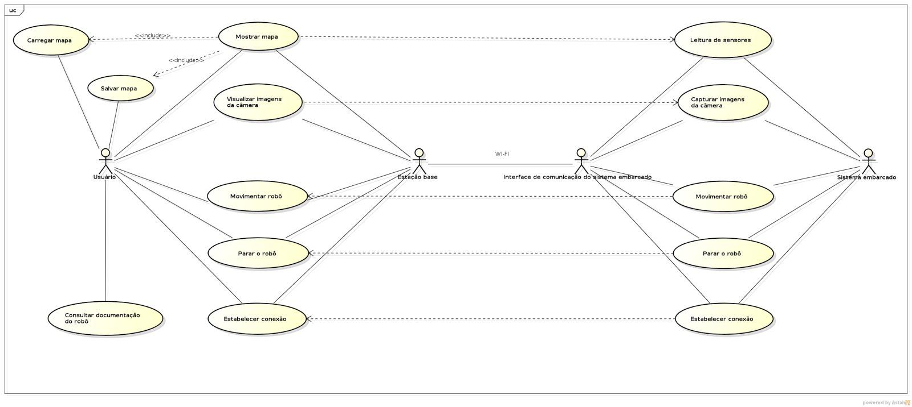
Diagrama de casos de uso

Slide 5
Classes do sistema
As classes foram divididas em 4 pacotes principais:
visual: desenho do mapa 2D
gui: interface gráfica
controle: gerencia as informações do robô
comunicacao: gerencia a comunicação (estação base - robô)

Slide 6
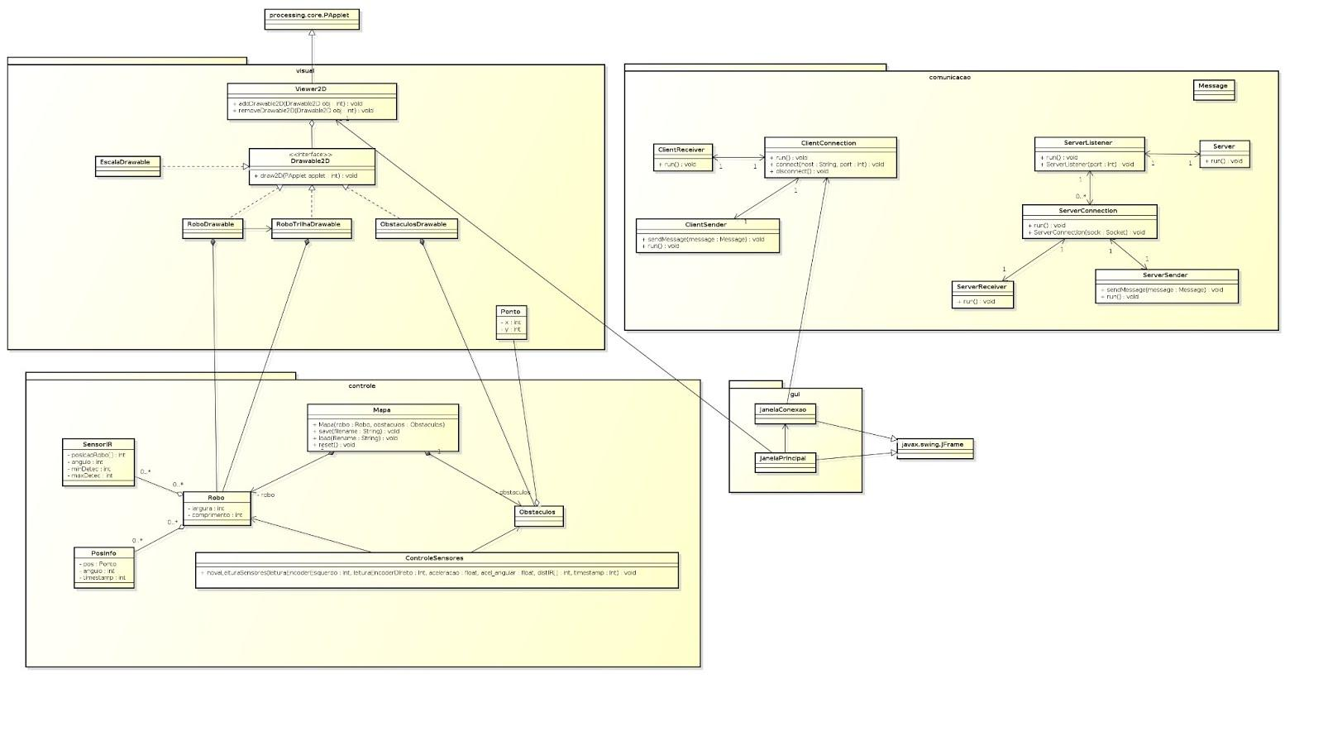
Diagrama de classes

Slide 7
Pacote visual
Viewer2D: visualizador de objetos 2D.
Drawable2D: representa objetos que podem ser desenhados pelo visualizador 2D.
RoboDrawable: desenha o robô.
RoboTrilhaDrawable: desenha a trilha percorrida pelo robô.
ObstaculosDrawable: desenha os obstaculos detectados pelo robô.

Slide 8
Pacote visual
EscalaDrawable: desenha a escala do mapa.
Ponto: representa um ponto cartesiano (x,y)

Slide 9
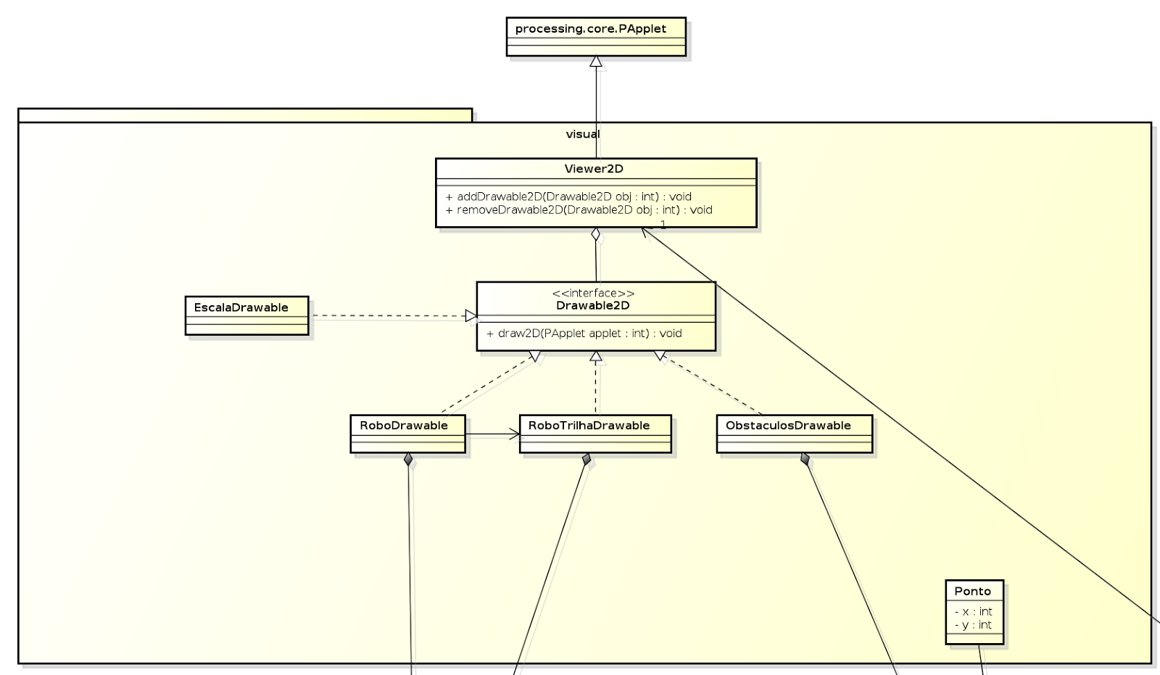
Pacote visual

Slide 10
Pacote gui
JanelaPrincipal: janela base do programa.
JanelaConexao: mostra configurações da conexão.

Slide 11
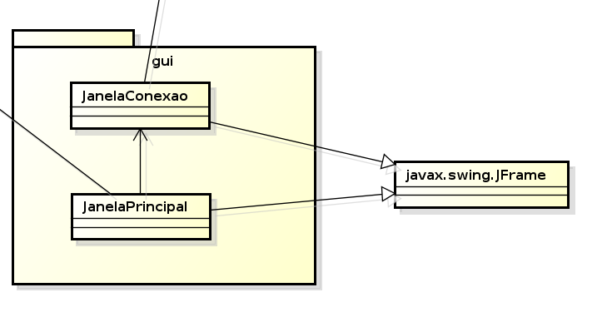
Pacote gui

Slide 12
Pacote controle
Robo: contém informações do robô.
SensorIR: representa um sensor IR do robô.
PosInfo: representa uma posição pelo qual o robô passou.
Obstaculos: contém as informações de obstáculos detectados pelo robô.

Slide 13
Pacote controle
Mapa: contém as informações essenciais do mapa; É capaz de salvá-las e carregá-las.
ControleSensores: recebe leituras dos sensores do robô e atualiza informações do mapa.

Slide 14
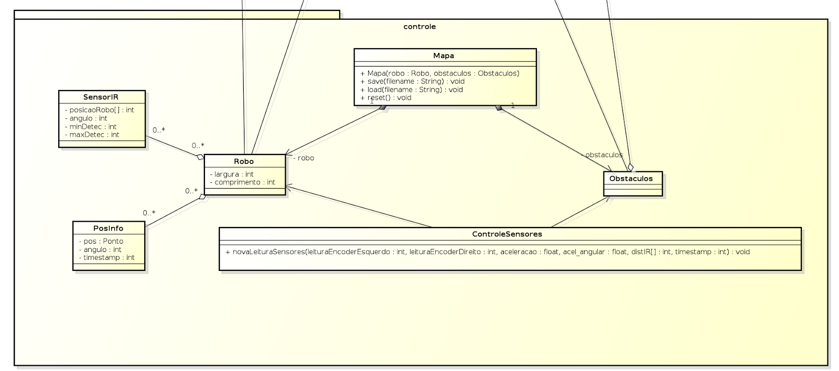
Pacote controle

Slide 15
Pacote comunicacao
ClientConnector: thread responsável por realizar e gerenciar uma conexão com o robô.
ClientSender: thread resposável por enviar mensagens ao robô.
ClientReceiver: thread responsável por receber mensagens do robô.
Message: mensagem que pode ser enviada e recebida.

Slide 16
Pacote comunicacao
Server: classe principal de gerenciamento do servidor (robô).
ServerListener: thread responsável por escutar novas conexões.
ServerConnection: thread responsável por gerenciar uma conexão com a estação base.
ServerSender: thread resposável por enviar mensagens à estação base.
ServerReceiver: thread responsável por receber mensagens da estação base.

Slide 17
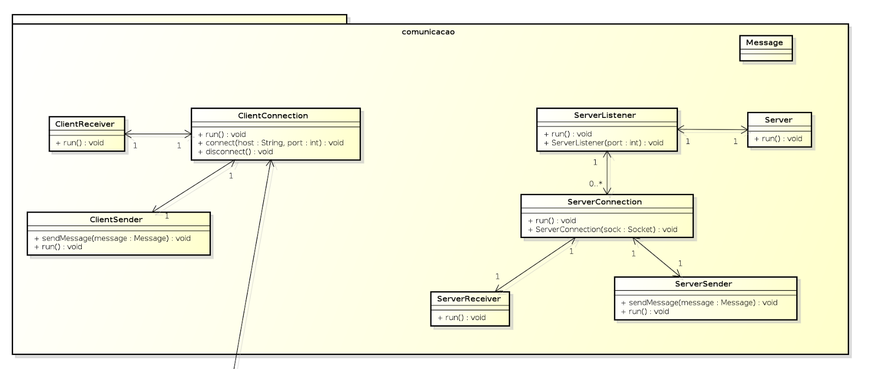
Pacote comunicacao

Slide 18
Diagrama de classes

Slide 19
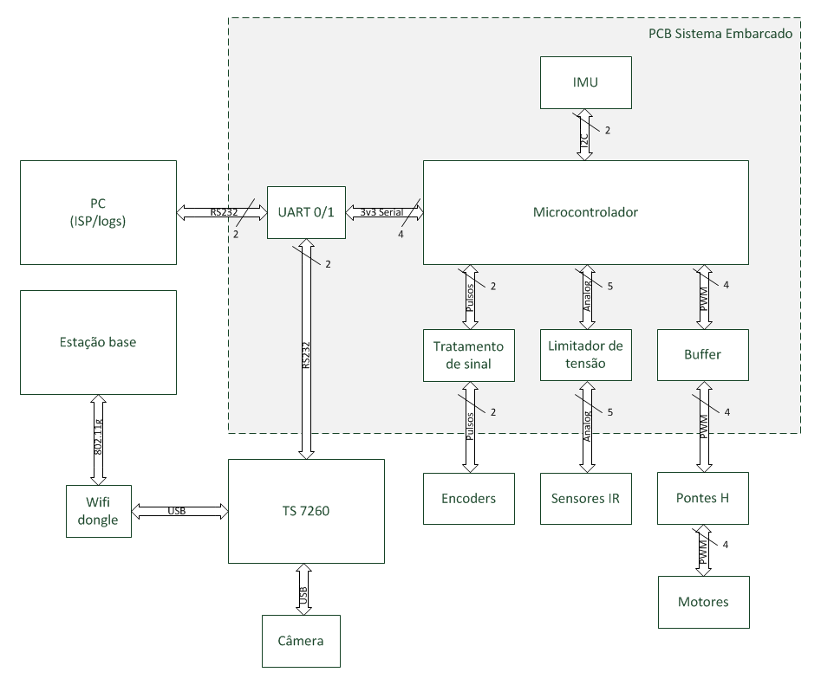
Diagrama de blocos do hardware

Slide 20
Diagrama de blocos do hardware
Microcontrolador:
Leitura de sensores;
Comunicação com TS-7260;
UART 0/1:
Elevação dos níveis de tensão para o padrão RS232
Buffer:
Elevar níveis de tensão para 5V;
Fornecer corrente;

Slide 21
Diagrama de blocos do hardware
IMU:
Acelerômetro;
Giroscópio;
Limitador de tensão:
Limitar saída dos sensores IR em 5V;
Tratamento de sinal:
Filtro RC;
Schmitt trigger.

Slide 22
Calendário do Projeto
- Calendário Atualizado com os Deliverables e suas datas
- Mais dias para atividades como implementações entre hardware/software e testes necessários
- Calendário e repositório de documentos já atualizados com documentos já feitos para primeiro deliverable
- Caminho crítico contém maior margem de erro para atrasos

